Slide 1

52º Congresso Nacional da ABIPEM
26 a 28 de junho - Foz do Iguaçu/PR

Slide 2

O TRIBUNAL DE CONTAS E OS RPPS
Domingos Augusto Taufner
Conselheiro do TCE-ES
Presidente do RPPS de Vitória-ES de 2005 a 2010

Slide 3
SUMÁRIO
Introdução
2 artigos que podem auxiliar
Base Jurídica
Apuração de irregularidades e de responsabilidades
Principais irregularidades em atos de pessoal
Principais irregularidades em gestão previdenciária
O processo nos Tribunais de Contas

Slide 4
NOTAS INTRODUTÓRIAS
Desde 2013 os TCs tem aprimorado o processo de fiscalização
Tradicionalmente os TCs apuravam apenas os atos de pessoal e a fiscalização comum na gestão, mas não fazia a fiscalização previdenciária propriamente dita (equilíbrio atual, contabilidade previdenciária, investimentos etc.);
Comum a existência de conflitos;
Entidades de previdência fazem um bom processo de formação e de aproximação com os Tribunais de Contas;
Importante acompanhar o debate da Reforma da Previdência (influenciar no texto e também se preparar para as mudanças);

Slide 5
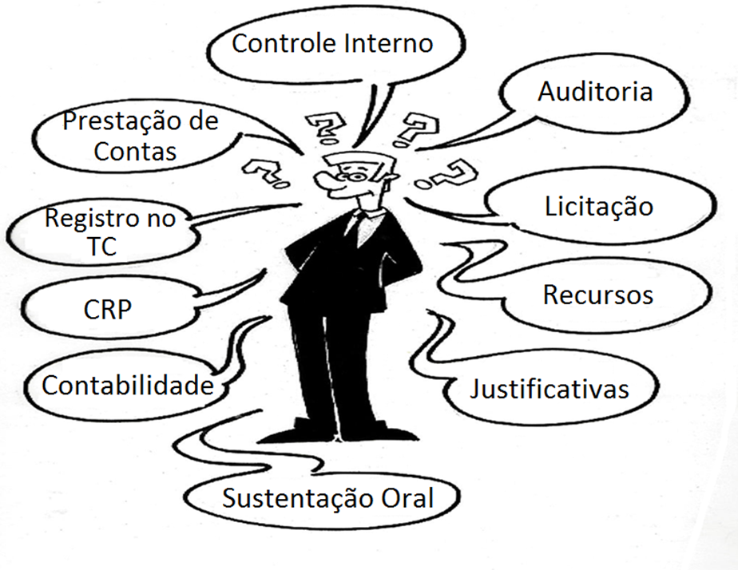
GESTOR DE RPPS E SUAS OBRIGAÇÕES

Slide 6
O GESTOR DE RPPS DEVE
Conhecer e cumprir as diversas regras dos RPPS
Conhecer e cumprir os diversos procedimentos dos Tribunais de Contas

Slide 7
A FISCALIZAÇÃO DOS TRIBUNAIS DE CONTAS NOS REGIMES PRÓPRIOS DE PREVIDÊNCIA SOCIAL: Orientações para os gestores. (artigo de Domingos Taufner no livro /Regimes Próprios: Aspectos Relevantes – Abipem/Apeprem)
1. Introdução
2. O Tribunal de Contas
3. Os Regimes Próprios de Previdência Social – RPPS
4. Breve histórico da fiscalização dos RPPS pelos Tribunais de Contas

Slide 8
A FISCALIZAÇÃO DOS TRIBUNAIS DE CONTAS NOS REGIMES PRÓPRIOS DE PREVIDÊNCIA SOCIAL: Orientações para os gestores. (Artigo de Domingos Taufner no livro /Regimes Próprios: Aspectos Relevantes – Abipem/Apeprem)
5. A fiscalização exercida pelos Tribunais de Contas
6. Os cuidados que o gestor de RPPS deve ter.
7. Processo nos Tribunais de Contas
9. Considerações finais
10. Referências

Slide 9

O GESTOR DE RPPS DEVE

Slide 10
LIVRO DE ARTIGOS – EDITORA LUARIS
PREVIDÊNCIA E REFORMA EM DEBATE: ESTUDOS MULTIDISCIPLINARES SOB A PERSPECTIVA DO REGIME PRÓPRIO
Coordenadores: Ana Cristina Moraes Warpechowski (TCE-RS) e Alexandre Sarkis (TCE-SP)

Slide 11
GRUPO I – REGIMES E BENEFÍCIOS PREVIDENCIÁRIOS
1. PREVIDÊNCIA COMPLEMENTAR DO SERVIDOR PÚBLICO: DIAGNÓSTICO, DESAFIOS E PERSPECTIVAS – Cícero Rafael Barros Dias e Daniel Pulino
2. A APOSENTADORIA POR INVALIDEZ DOS SERVIDORES PÚBLICOS – READAPTAÇÃO, REVERSÃO E OUTROS DERIVATIVOS DO TEMA; AS ALTERAÇÕES TRAZIDAS PELA PEC Nº 6/2019 – Magadar Rosália Costa Briguet
3. APOSENTADORIA ESPECIAL DOS SERVIDORES PÚBLICOS: ENTRE AS OMISSÕES LEGISLATIVAS E OS LIMITES HERMENÊUTICOS – Ana Cristina Moraes Warpechowski e Daniela Wendt Toniazzo

Slide 12
GRUPO II – INVESTIMENTOS
4. RESPONSABILIZAÇÃO DE GESTORES DE RPPS POR APLICAÇÕES FINANCEIRAS – Alexandre Manir Figueiredo Sarquis
5. O DEVER FIDUCIÁRIO DOS ADMINISTRADORES DE REGIMES DE PREVIDÊNCIA NA APLICAÇÃO DE SEUS RECURSOS – Daniel Walter Maeda Bernardo

Slide 13
GRUPO III – EQUILÍBRIO FINANCEIRO E ATUARIAL
6. AS CAUSAS DO DEFICIT DA PREVIDÊNCIA SOCIAL – Domingos Augusto Taufner
7. (IM)POSSIBILIDADES NA BUSCA DO EQUILÍBRIO ATUARIAL DOS REGIMES PRÓPRIOS DE PREVIDÊNCIA SOCIAL – Henrique Serra Sitjá
8. A INADIMPLÊNCIA NO CUSTEIO PATRONAL DOS REGIMES PRÓPRIOS: COMO O PROBLEMA É ABORDADO NA AGENDA MUNICIPAL? – Lucas dos Santos Giacomel
9. O EFEITO NEGATIVO DOS PLANOS DE EQUACIONAMENTO DO DEFICIT ATUARIAL INFERIORES AO MONTANTE DE JUROS ANUAIS – Aline Michele Buss Pereira
10. GESTÃO ATUARIAL DOS FUNDOS PREVIDENCIAIS – Gustavo Adolfo Carrozzino

Slide 14
GRUPO IV – CONTROLE
11. ATRIBUIÇÕES E COMPETÊNCIAS DO SISTEMA DE CONTROLE INTERNO DO REGIME PRÓPRIO DE PREVIDÊNCIA – Ronaldo Ribeiro de Oliveira
12. O PROCESSO DOS TRIBUNAIS DE CONTAS E OS ACHADOS DE AUDITORIA EM RPPS: A TUTELA PROVISÓRIA COMO INSTRUMENTO EFETIVO DA ATUAÇÃO DO CONTROLE EXTERNO – Romano Scapin

Slide 15
AS CAUSAS DO DEFICIT DA PREVIDÊNCIA SOCIAL Domingos Augusto Taufner
1. Introdução
2. A seguridade social e o seu financiamento
3. Os princípios da preexistência de custeio e do equilíbrio financeiro e atuarial
4. A existência ou não de déficit da previdência social no Brasil
5. O RGPS – histórico de contribuição sem capitalização
6. O RPPS – antecedentes históricos sem contribuição e sem capitalização
7. Conclusão
8. Referências

Slide 16
QUATRO GRUPOS DE SERVIDORES PÚBLICOS (em termos de sustentabilidade financeira e atuarial)
Aposentados ou com direito adquirido até a EC 20/1998
Ingressantes até a EC 20/1998 (sem o direito de se aposentar na data da referida emenda)
Ingressantes entre a EC 20/1998 e a EC 41/2003
Ingressantes após a EC 41/2003.

Slide 17
ASPECTOS CONCEITUAIS RELACIONADOS AO EQUILÍBRIO DO RPPS
O equilíbrio financeiro é uma exigência da parte final do art. 40 da CRFB;
a Lei 9.717/98, principal norma geral em matéria de previdência do servidor público, estabelece a exigência de avaliação atuarial;
Equilíbrio Financeiro: garantia de equivalência entre as receitas auferidas e as obrigações do RPPS em cada exercício financeiro
Garantia da equivalência entre as receitas auferidas e as obrigações do RPPS em cada exercício financeiro;
Equilíbrio Atuarial: garantia de equivalência, a valor presente, entre o fluxo das receitas estimadas e das obrigações projetadas, apuradas atuarialmente, a longo prazo.

Slide 18
BASE JURÍDICA

Slide 19
BASE JURÍDICA DA GESTÃO PÚBLICA
Constituição Federal
Constituição Estadual
Lei Orgânica do Município
Lei 8666/93 (licitações)
Lei 4.320/64 (orçamento público)
Lei de Responsabilidade Fiscal
Lei 9874/99 (processo administrativo)
Lei de Acesso a Informação
Estatuto do Servidor Público
Leis de organização administrativa
Diversas leis e regulamentos

Slide 20
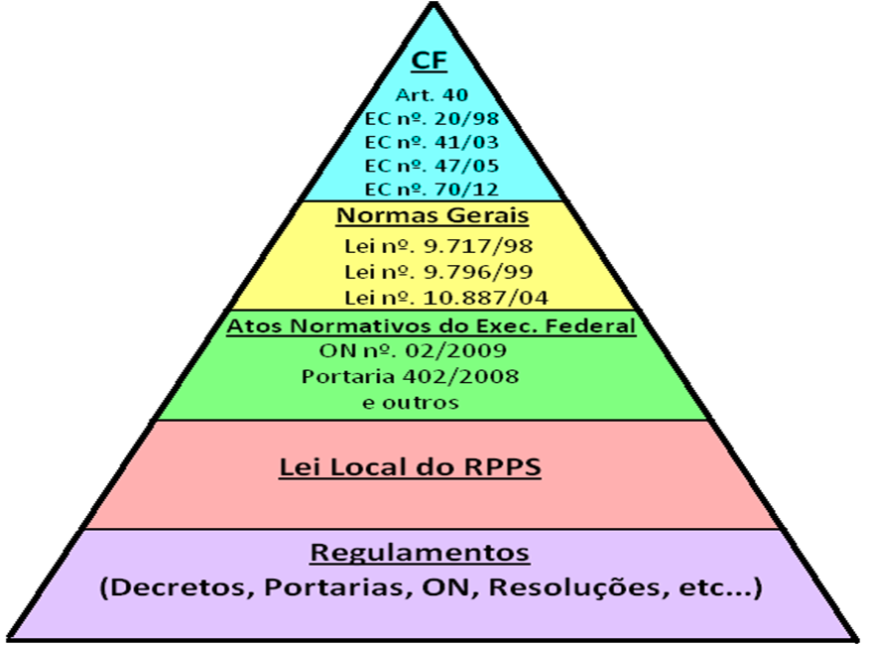
BASE JURÍDICA DO RPPS
OBS: 1) Observar a Lei Orgânica do respectivo Tribunal de Contas, bem como suas Resoluções e outros atos normativos.
2) Uso subsidiário das regras do RGPS (Art. 40 §12º da CF), bem como art. 201 da CF e Leis 8213/91 e 8.212/91

Slide 21
ALGUMAS OBRIGAÇÕES DOS RPPS
Na concessão de benefícios deverão ser respeitados o art. 40 da CF e outros instrumentos normativos
Os investimentos financeiros devem ser feitos de maneira independente da administração municipal, seguindo as normas da Resolução 3.922/2010 (com alterações posteriores) do CMN.
A despesas administrativas do RPPS deverão ser de no máximo 2% da folha de pagamentos dos servidores efetivos no ano anterior ou outro índice menor definido em lei municipal

Slide 22
ALGUMAS OBRIGAÇÕES DOS RPPS
As admissões, aposentadorias, pensões e reformas devem ser enviadas ao Tribunal de Contas para registro, nos termos do art. 71, III da CF
Várias informações (demonstrativos) devem ser prestadas periodicamente ao SPS e TC, sem prejuízo de enviar para outros órgãos de controle.
Vários pagamentos devem ser feitos (contribuição patronal para o RGPS e RPPS, repasse à administração direta do IRRF, dentre outros)
Deve cobrar (de maneira documentada) do Chefe do Executivo os repasses devidos e fazer a inscrição em Dívida Ativa.

Slide 23
MOMENTOS DE APURAÇÃO PELOS TRIBUNAIS DE CONTAS DE IRREGULARIDADES NOS RPPS
NO REGISTRO DE ATOS DE PESSOAL
NAS AUDITORIAS EM GERAL
NAS AUDITORIAS PREVIDENCIÁRIAS

Slide 24
DE QUEM É A RESPONSABILIDADE?
Do GESTOR do RPPS
De técnicos do RPPS
Do Chefe do Executivo
Do GESTOR e do Chefe do Executivo
Das gestões anteriores (do RPPS e do Chefe do Executivo)

Slide 25
COMO AFERIR A RESPONSABILIDADE
É muito mais fácil (tanto para o Controle quanto para o julgamento social) atingir o gestor de plantão e/ou aquele que age de boa-fé. (infelizmente);
Há muito debate sobre a irregularidade, mas pouco sobre a quem atribuir a responsabilidade;
Verificar o que está na governabilidade do possível responsável;
As “heranças” devem ser consideradas, mas não retiram as responsabilidades do atual gestor de maneira automática;
A diferença entre “macrogestão” e “microgestão” no momento de se apurar responsabilidades;
O órgão de controle deve formar uma matriz de responsabilidade.

Slide 26
EM 2018 TRÊS CRITÉRIOS ESTABELECIDOS PARA PRÊMIO DA SPS
Conformidade
Transparência
Equilíbrio Financeiro e Atuarial
OBS: Os dois primeiros são de maior responsabilidade do gestor, mas o último nem sempre está na governabilidade do gestor de RPPS, e o Chefe do Executivo deve ser chamado a responder. Mas e quando a situação é muito crítica e praticamente sem solução devido a herança de enorme déficit atuarial e governo já gastando acima do limite do gasto com pessoal?

Slide 27
PROBLEMAS NOS ATOS DE PESSOAL
Falta de publicação dos atos;
Ausência de controle nas admissões dos nomeados que não tomaram posse e dos exonerados;
Não exigência dos documentos previstos no edital do concurso público para o cargo efetivo;
Equívoco nos cálculos da média para fins de cálculo dos proventos de aposentadoria e pensões;
Não observância da aposentadoria compulsória aos 75 anos de idade;
Problemas com a perícia médica nas aposentadorias por invalidez;
Cessão de servidores sem ciência ou comunicação ao RPPS.

Slide 28
PROBLEMAS NOS ATOS DE PESSOAL
Ausência de embasamento legal relativo à concessão de vantagens pecuniárias incluídas na fixação de proventos;
No caso de aposentadoria voluntária, requerimento sem a correta referência ao embasamento legal da concessão pretendida e ausência da assinatura do requerente;
Ausência da memória de cálculo relativa à concessão das vantagens pecuniárias incluídas nos proventos;
Inclusão de parcela de caráter transitório na fixação de proventos;
Juntada de cópia de documentos pessoais do servidor sem a devida conferência com os documentos originais (não atendimento ao parágrafo único do art. 18, da IN 31/2014, que disciplina tal procedimento);
Atos concessórios citando legislação incorreta;

Slide 29
PROBLEMAS NOS ATOS DE PESSOAL
Equívocos ao tornar sem efeito atos concessórios, já registrados nesta Corte, revogando-os ao invés de retificá-los;
Encaminhamento de processos com ações judiciais, cujas decisões ainda não transitaram em julgado;
Não apensamento do processo de aposentadoria ao de pensão quando o ex-segurado já se encontrava na inatividade para subsidiar a análise da concessão do benefício da pensão; (artigo 16, §§ 2º, 3º e 4º da IN 31/2014, que disciplina tal procedimento;
Nos casos de aposentadoria voluntária especial de magistério, ausência de declaração informando o período em que o servidor esteve atuando em regência de classe.

Slide 30
ACHADOS EM AUDITORIA
Uso de assessoria para trabalhos permanentes que poderiam ser executado por servidores públicos concursados.
Excesso de cargos em comissão
Contratação temporária sem previsão legal e sem processo seletivo.
Não observância dos tetos constitucionais dos benefícios.
Registro falho do inventário patrimonial
Pagamento por serviços não realizados

Slide 31
ACHADOS EM AUDITORIA
Dispensa e inexigibilidade de licitações sem respaldo legal e/ou sem observância das formalidades, inclusive publicações
Ausência de fiscal de contrato
Ausência de aplicabilidade de sanção por falha do contratado
Comissão de Licitação sem o mínimo de 2 efetivos dentre os três membros e/ou licitação na modalidade convite sem três propostas válidas.
Equipe de apoio do pregão sem observar a regra de que a maioria deve ser formada por servidores efetivos.

Slide 32
AUDITORIA PREVIDENCIÁRIA
DIAGNÓSTICO FEITO PELA SECEX PREVIDÊNCIA DO TCE-ES RELATIVA À FISCALIZAÇÃO DOS RPPS PELOS TRIBUNAIS DE CONTAS

Slide 33
PRINCIPAIS DIFICULDADES
Estrutura administrativa precária
Ausência de capacitação
Governança deficiente
Ausência de conhecimento dos gestores do assunto “Previdência”
Agentes políticos (prefeitos, vereadores, etc) não veem a previdência como uma política de Estado
Pouca importância dada ao RPPS pelos poderes Executivo e Legislativo
Os entes não se preocupam com a política de pessoal sob o aspecto previdenciário (impactos na previdência), inclusive na (in)existência de concurso público.

Slide 34
PRINCIPAIS FALHAS, RISCOS E IRREGULARIDADES

Slide 35
GESTÃO ATUARIAL - BASE DE DADOS
Ausência de base cadastral com informações pessoais e previdenciárias de todos os segurados inativos e pensionistas;
Ausência de base cadastral ou de acesso online da base cadastral dos servidores ativos e seus dependentes;
Ausência de recadastramento anual dos aposentados e pensionistas;
Ausência de censo previdenciário periódico englobando todos os servidores, inclusive servidores ativos;
Ressalvas na avaliação atuarial sobre base de dados.

Slide 36
GESTÃO ATUARIAL - HIPÓTESES E PREMISSAS ATUARIAIS
Utilização da taxa de juros real máxima permitida pela Port. MPS 403/08; (revogada pela Portaria 464/2018 que estabelece os novos parâmetros)
Utilização da taxa mínima de crescimento real de remuneração estabelecida pela Port. MPS 403/08;
Utilização da taxa de reposição de servidores de 1:1;
Diferenças nas projeções de receitas e despesas previdenciárias

Slide 37
GESTÃO ATUARIAL - LEGISLAÇÃO MUNICIPAL
Estudo atuarial que considere alíquotas de custeio e de amortização do déficit diferentes daquelas estabelecidas nas leis municipais;
Estudo atuarial que desconsidere benefícios imputados ao regime pela legislação municipal;
Estudo atuarial que considere benefícios além daqueles imputados pela legislação municipal ao RPPS.

Slide 38
GESTÃO ATUARIAL - LEGISLAÇÃO MUNICIPAL
Provisões matemáticas previdenciárias: ausência de atualização de valores, inexistência/contabilização indevida;
Alíquotas de contribuição dos servidores ativos inferiores às dos servidores titulares de cargos efetivos da União;
Contribuição patronal ao regime próprio inferior ao valor da contribuição do servidor ativo, ou superior ao dobro desta contribuição;
Inexequibilidade do plano de amortização do déficit, diante da avaliação de sua progressividade;

Slide 39
GESTÃO ATUARIAL Provisões matemáticas Previdenciárias/ Necessidade de Financiamento do RPPS
Propor plano de amortização do déficit incompatível com a capacidade financeira dos municípios e dos limites de gastos com pessoal da LRF.
Ausência de estudos sobre a viabilidade orçamentária, econômica e financeira do plano de custeio/amortização para o município;
Incompatibilidade do plano de custeio/amortização do déficit com o plano de custeio sugerido no Relatório Anual de Avaliação Atuarial;
CRP inválido em razão de desequilíbrio financeiro e atuarial.

Slide 40
GESTÃO ATUARIAL Provisões matemáticas Previdenciárias/ Necessidade de Financiamento do RPPS
Ausência de estudos sobre a viabilidade orçamentária, econômica e financeira do plano de custeio/amortização para o município;
Incompatibilidade do plano de custeio/amortização do déficit com o plano de custeio sugerido no Relatório Anual de Avaliação Atuarial;
CRP inválido em razão de desequilíbrio financeiro e atuarial.

Slide 41
GESTÃO DE RECURSOS/RECEITAS Legislação Previdenciária Local
Ausência de previsão expressa, em texto legal, das verbas que compõem a base de cálculo das contribuições, bem como a data do repasse ao RPPS;
Ausência de lei no âmbito de cada ente federativo que disponha sobre os acréscimos legais incidentes sobre os valores repassados em atraso;
Omissão em atualizar as alíquotas de contribuições para custeio e para amortização do déficit atuarial, conforme recomendação constante na avaliação atuarial anual.

Slide 42
GESTÃO DE RECURSOS/RECEITAS Base de cálculo e receita de contribuições
Ausência de repasse das contribuições dos servidores ativos.;
Ausência de definição, em lei municipal, de parcelas da remuneração que compõem a base de cálculo da contribuição;
Ausência de contribuição, dos segurados ativos, sobre o décimo terceiro salário, bem como sobre os benefícios de salário-maternidade e auxílio-doença;
Ausência de retenção de contribuição sobre os proventos de aposentadorias e pensões pagas pelo RPPS;
Ausência de registro contábil individualizado das contribuições de cada servidor e dos entes estatais;

Slide 43
GESTÃO DE RECURSOS/RECEITAS Base de cálculo e receita de contribuições
Ausência de arrecadação de contribuições previdenciárias de servidores cedidos;
Ausência de previsão quanto a responsabilidade deste pelo desconto, recolhimento e repasse das contribuições previdenciárias ao RPPS no termo, ato ou documento de cessão do servidor;
Ausência de controles ou controles deficitários para a identificação do valor correto das receitas de contribuições;
Inconsistências no CRP em razão de problemas relacionados ao caráter contributivo.

Slide 44
GESTÃO DE RECURSOS/RECEITAS Parcelamento de débitos previdenciários
Acordo de parcelamento de débitos previdenciários sem autorização legal;
Acordo de parcelamento de débitos previdenciários sem a manutenção do equilíbrio financeiro e atuarial;
Inclusão, no acordo de parcelamento, de contribuições descontadas dos segurados ativos, inativos e dos pensionistas, em casos não permitidos pela legislação previdenciária;
Ausência de demonstrativos que discriminem, por competência, os valores originários, as atualizações, os juros e o valor total consolidado.

Slide 45
GESTÃO DE RECURSOS/RECEITAS Recursos Previdenciários
Realização da segregação de massa, dividindo os segurados nos fundos financeiro e previdenciário, sem a consequente segregação contábil, financeira e orçamentária entre os fundos;
Transferência de segurados, recursos ou contribuições entre os planos após a segregação;
Ausência de repasse dos recursos do ente para o pagamento das despesas do fundo financeiro, incorrendo no risco de utilização de recursos do fundo previdenciário para o financiamento daquele fundo;
Extrapolação do limite máximo de 2% para a despesa administrativa;
Despesas anormais nos demonstrativos contábeis (ex: pagamento de assessorias, consultorias, verbas de caráter esporádico, etc).

Slide 46
GESTÃO DE INVESTIMENTOS
Comitê de Investimentos inexistente ou com deficiências no desempenho de suas funções;
Ausência de emissão do formulário APR nos aportes e saques dos investimentos;
Gestão temerária de Investimentos.

Slide 47
GESTÃO DE BENEFÍCIOS
Segregação de funções das principais etapas do processo de concessão e pagamento de benefícios (processamento, cálculo, concessão, emissão de pareceres/relatórios, elaboração e publicação do ato e inclusão do benefício na folha de pagamentos);
Revisão formal do processo de concessão de benefícios (assessoria jurídica, controladoria, entre outros);
Utilização de sistemas informatizados de módulo previdenciário para o cálculo dos benefícios;

Slide 48
GESTÃO DE BENEFÍCIOS
Realização de recadastramento anual de todos os inativos e pensionistas;
Adoção de Unidade Gestora Única previdenciária;
Concessão de aposentadoria por invalidez somente por meio de junta médica;
Reavaliações periódicas das perícias médicas que concederam as aposentadorias por invalidez.

Slide 49
GESTÃO DA GOVERNANÇA
Conselhos não efetivos ou ilegítimos
Estrutura administrativa inadequada / Ausência de segregação de funções;
Transparência precária;
Controle interno deficiente ou inexistente;
Extrapolação do limite da despesa administrativa

Slide 50
Processo no Tribunal de Contas

Slide 51
PROCESSO NO TRIBUNAL DE CONTAS
Responsabilidades do Gestor para com o Tribunal de Contas
Possíveis irregularidades (são apuradas mesmo que sem má-fé ou dolo; havendo dúvida a irregularidade é imputada na instrução inicial)
Etapas do Processo no Tribunal de Contas

Slide 52
ETAPAS DO PROCESSO NO TC (detalhes na Lei Orgânica e no Regimento Interno)
Constatação de Irregularidade
Instrução Técnica Inicial
Citação
Justificativas (alegações de defesa)
Instrução Técnica Conclusiva
Parecer do Ministério Público de Contas
Defesa Oral
Julgamento
Recursos
Execução

Slide 53
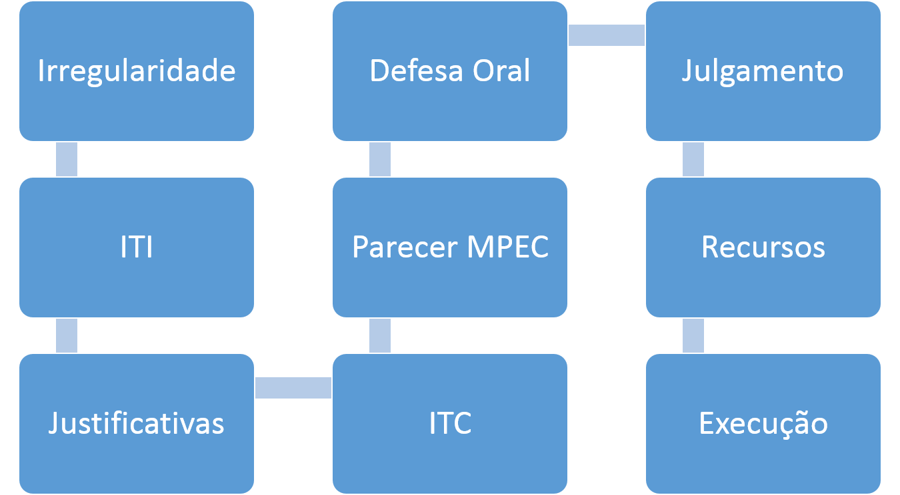
Etapas do Processo no TC

Slide 54
JUSTIFICATIVAS
Apresentadas (prazo entre 15 a 30 dias) após a citação
Gestor deve explicar tecnicamente os indicativos de irregularidades
Anexar documentos em seu favor
Fazer os pedidos de provas previstos
Evitar contradições, usando argumentos factíveis e sustentáveis
Recorrer à Jurisprudência (judicial e dos TC)
Não é obrigado ser representado por advogado

Slide 55
DEFESA ORAL
Momento importante de ter um contato mais pessoal com o Tribunal de Contas
Apresentada pelo próprio gestor ou por advogado particular
O Regimento Interno pode permitir a juntada de documentos
Deve ser bem preparada para ficar sintética, clara, objetiva, além de ressaltar de maneira mais enfática os pontos mais importantes da defesa

Slide 56
RECURSOS
Possibilidade de questionar (e reformar) as decisões do TC
Observar os prazos
Não adianta simplesmente repetir as justificativas, mas pode reafirmá-las usando elementos novos.
Recurso de Reconsideração, Recurso de Revisão, Embargos, Agravo, Pedido de Reexame e outros
Possibilidade de recurso judicial: chance de sucesso é pequena, salvo quando o TC não respeita o devido processo legal ou quando comete erro jurídico grave.

Slide 57
ORIENTAÇÕES FINAIS
Ler bem a lei e regulamentos para cumprir os itens, inclusive os formais;
Cumprir os prazos para envio de informações;
Acompanhar os processos;
Procurar saber do que se trata, para trazer a informação adequada;
Esclarecer bem o que faz (boa comunicação);
Manter a documentação em dia, inclusive no seu arquivamento;
Estabelecer diálogo republicano com órgãos de controle.

Slide 58


CONTATOS:
Tel: (27) 3334-7701
E-mail: domingos.taufner@tce.es.gov.br

Slide 59


